Slide 1
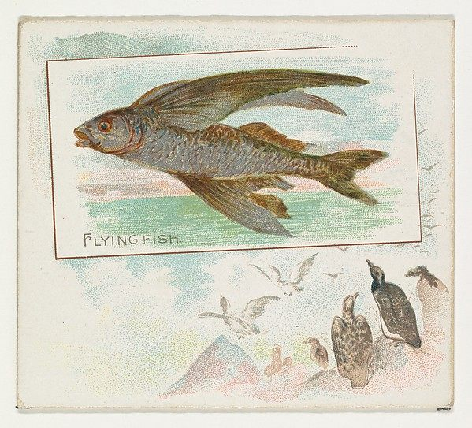
PORTUGUÊS, 2.º ANO, MÓDULO 4, LIÇÃO M4-F06, UNIDADE 1
EPI
4
Dizer é fazer
«Olhai, peixes.» Não é uma descrição: é uma ordem. Há frases que fazem coisas só por serem ditas.
Peixe-voador, cromolitografia da série Fish from American Waters (Allen & Ginter, 1889, The Met). Domínio público (The Met, Open Access)
lê, faz, leva
Lição M4-F06, Dizer é fazer
1

Slide 2
ABRIR, CINCO MINUTOS
EPI
Vale a pena dizer a verdade a quem não a quer ouvir?
Lição M4-F06, Dizer é fazer
2

Slide 3
LER
EPI
Atos de fala e modalidade
Atos de fala: assertivo (afirma: «os grandes comem os pequenos»); diretivo (leva o outro a agir: «Olhai, peixes»); compromissivo (compromete quem fala: «Prometo voltar amanhã»); expressivo (exprime um estado: «Oh que boa doutrina era esta…»); declarativo (muda a realidade ao ser dito por quem tem autoridade: «Declaro aberta a sessão»). Modalidade: epistémica (grau de certeza: «talvez», «certamente»); deôntica (obrigação ou permissão: «deves», «podes»); apreciativa (juízo de valor: «infelizmente», «Grande escândalo»).
Lição M4-F06, Dizer é fazer
3

Slide 4
O ESSENCIAL
EPI
Três coisas a fixar
1
Um ato de fala é o que se faz ao dizer: afirmar (assertivo), levar o outro a agir (diretivo), comprometer-se (compromissivo), exprimir um estado (expressivo), mudar o mundo com a palavra (declarativo).
2
«Olhai, peixes» não descreve: é uma ordem, um ato diretivo; «os grandes comem os pequenos» é assertivo.
3
A modalidade marca na frase a certeza, a possibilidade, a obrigação ou a vontade de quem fala.
Lição M4-F06, Dizer é fazer
4

Slide 5
VER, E COMPLETAR NO CADERNO
EPI
Completa no caderno
ENUNCIADO | ATO DE FALA | MODALIDADE
«Olhai, peixes, lá do mar para a terra.»
«Não só vos comeis uns aos outros, mas os grandes comem os pequenos.»
«Dizei-me, voadores, não vos fez Deus peixes?»
«Oh que boa doutrina era esta para a terra, se eu não pregara para o mar!»
«Grande escândalo é este.»
Lição M4-F06, Dizer é fazer
5

Slide 6
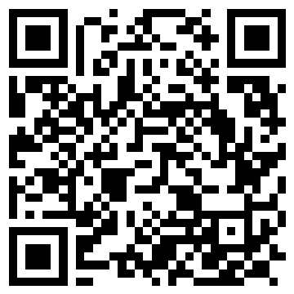
AGORA NO TELEMÓVEL, QUINZE MINUTOS
EPI
Abre a lição no telemóvel
1
Lê e responde aos cartões, um de cada vez
2
No fim, o cartão extra
3
O percurso marca a lição como feita
pedrohfernandes-klk.github.io/​pt/​m4/​licao-m4-f06/​
Lição M4-F06, Dizer é fazer
6

Slide 7
PAUSA: CARTÕES NO TELEMÓVEL
EPI
Três minutos, com placar
1
Na lição, toca em «Sala» e escreve o código do ecrã e uma alcunha
2
Faz os cartões que o ecrã indica
3
Quando acabares, olha para o placar
pedrohfernandes-klk.github.io/​pt/​m4/​licao-m4-f06/​
Lição M4-F06, Dizer é fazer
7

Slide 8
SÍNTESE
EPI
Para fixar
1
Classificar um ato de fala é perguntar o que a frase faz: «Dizei-me, voadores, não vos fez Deus peixes?» tem forma de pergunta, mas é diretivo; «Oh que boa doutrina era esta» exprime (expressivo).
2
A modalidade acrescenta a posição de quem fala: «talvez» é epistémica, «devem» é deôntica, «Grande escândalo» é apreciativa.
3
Transformar o diretivo em assertivo mantém o conteúdo e perde a força: é por isso que Vieira manda, em vez de descrever.
Lição M4-F06, Dizer é fazer
8

Slide 9
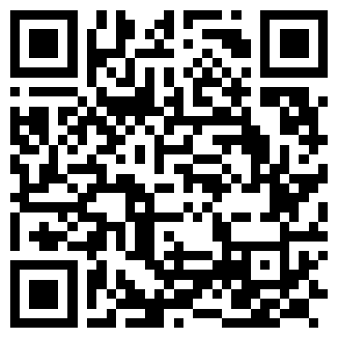
ATÉ À PRÓXIMA AULA
EPI
No telemóvel ou no PC da escola
1
Termina o baralho da lição M4-F06 e o cartão extra
2
Espreita a lição seguinte, «O que prende um texto»
3
Antes de sair: foto do caderno para o portefólio
pedrohfernandes-klk.github.io/​pt/​m4/​
Lição M4-F06, Dizer é fazer
9

